Slide 1
Kedves Hittanoktató Kolléga!
A diákon található anyag segítséget nyújt a tankönyv „Kapcsolat a másik nemmel” című olvasmányának feldolgozásához.
A következő diasort, a témakör jellege miatt tanórai feldolgozásra ajánljuk az otthoni egyéni munka helyett.
Jó munkát és áldott alkalmat kívánunk!

Slide 2
Áldás, békesség!
A mai óra témája:
Kapcsolat a másik nemmel

Slide 3
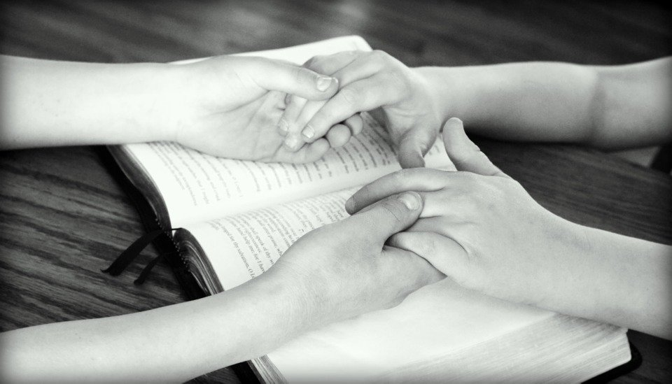
„Jó Atyánk, Istenünk, Te taníts bennünket!
Jézus Krisztus útján vezesd a lelkünket!
Szentlelked ereje növelje hitünket!
Ámen.”
Kezdjük az órát imádsággal!

Slide 4
Szerintetek az alábbiak közül melyik tulajdonságok igazak inkább a lányokra? Beszélgessetek ezekről és kattintsatok rá, ha megegyeztetek!
Szerintünk a lányok….
őszinték
verekedősek
érzékenyek
megértőek
szebbek
sértődékenyek
segítőkészek
beszédesek
okosak
hangoskodók
Tovább

Slide 5
Szerintetek az alábbiak közül melyik tulajdonságok igazak inkább a fiúkra? Beszélgessetek ezekről, és kattintsatok rá, ha megegyeztetek!
Szerintünk a fiúk….
őszinték
verekedősek
érzékenyek
megértőek
erősebbek
sértődékenyek
segítőkészek
bátrabbak
okosak
hangoskodók
Tovább

Slide 6
Nézzétek meg a képeket!
Miben különböznek a fiúk és a lányok?
Mi az, amiben hasonlítanak egymásra?

Slide 7
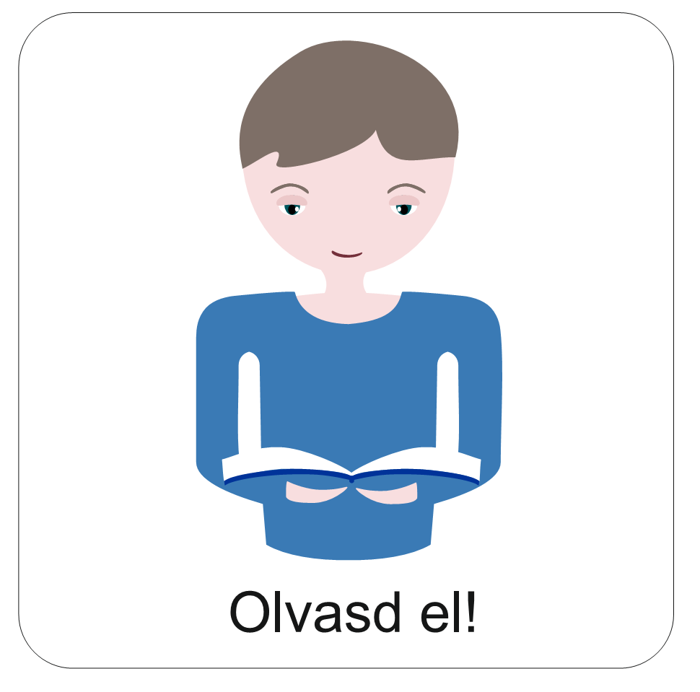
Isten az embert férfivá és nővé teremtette.
A fiúk és lányok néhány dologban különböznek egymástól, ezért más-más feladatot kaptak Istentől.

Slide 8
Az Istenben hívő felnőtt szerelmesek házasságra lépnek.
A házasságban az ember „elhagyja” szüleit és „ragaszkodik” a házastársához.
Így létrejön egy új család.
Ádám és Éva történetéből tudjuk, hogy az embernek társra van szüksége.
Fiú és lány között lehet barátság.
Az is előfordul, hogy szerelmesek lesznek egymásba.

Slide 9
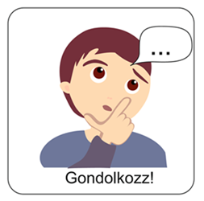
”Ezért hagyja el a férfi apját és anyját, ragaszkodik feleségéhez, és ezért lesznek egy testté.”
(1Mózes 2,24)
Beszéljétek meg, hogy mit jelenthet ez az igevers!

Slide 10
Rajzoljátok le a füzetetekbe a családotokat!
A rajzon minden családtag mellé írjátok oda néhány szóban, hogy mi a feladata a családban!
Ha elkészültetek, beszéljétek meg a mellettetek ülővel, hogy ki mit írt fel!

Slide 11
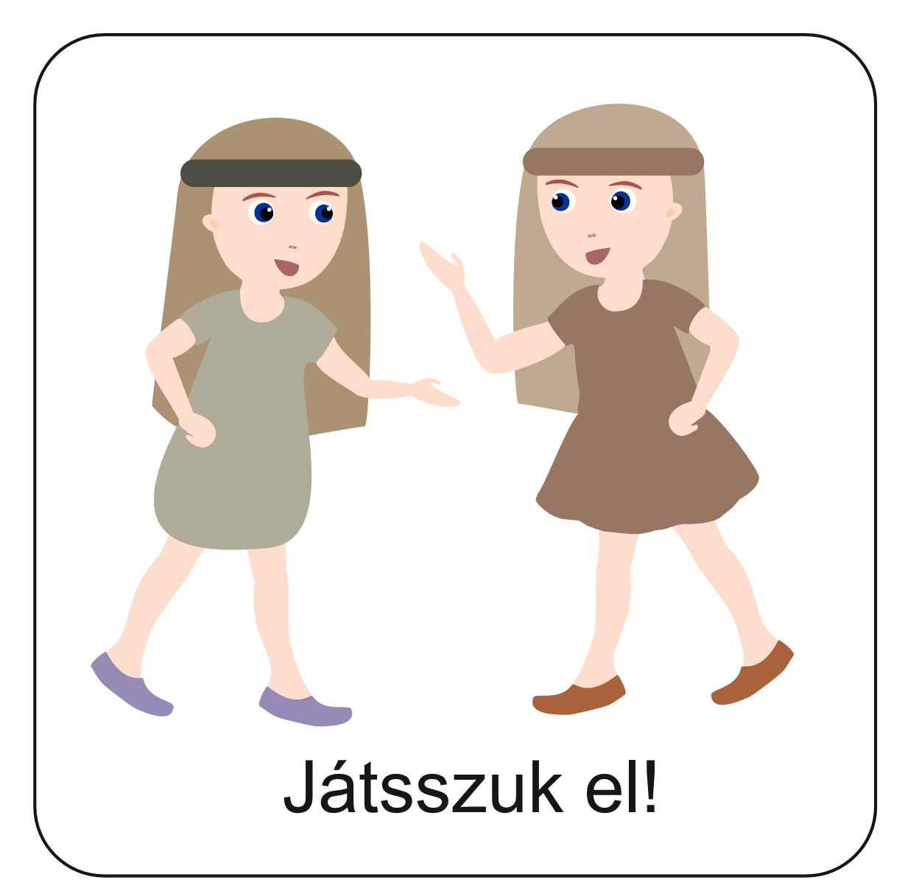
Válassz ki egy szót az alábbiak közül és mutogasd el a többieknek szavak nélkül!
A csoport többi tagja próbálja meg kitalálni, mire gondoltál!
Szeretet
Barátság
Szerelem
Esküvő

Slide 12
A következő kérdésekről fiúk és lányok két külön csoportban beszélgessenek!
Szerintetek mi a különbség a barátság és a szerelem között?
Mit jelent szerelmesnek lenni?
Ha egy barátod arról mesélne neked, hogy úgy érzi, szerelmes valakibe, mit tanácsolnál neki?

Slide 13
„Kérve kérlek titeket, Jeruzsálem lányai... Ne keltsétek, ne ébresszétek föl a szerelmet, amíg nem akarja!”
(Énekek éneke 2,7)
Az Ige arról tanít, hogy a szerelem Isten ajándéka, amit nem érdemes idő előtt elpazarolni.
A Biblia arra is figyelmeztet, hogy a szerelemben is tiszteletben kell tartani a másik érzéseit.
Arra is bátorít, hogy ne féljünk beszélni az érzéseinkről.
Mit tegyek, ha maradtak még kérdéseim?
Ne feledd, hogy bármikor viheted ezeket is Isten elé!
Beszélgethetsz szüleiddel is a szerelemről.
Hittanoktatódnak is felteheted kérdéseidet.

Slide 14
Énekeljétek el a néhány héttel ez előtt tanult „Isten szívén megpihenve” kezdetű énekeskönyvi éneket!
Megpróbálhatjátok úgy is elénekelni, hogy az első versszakot csak a lányok éneklik, a másodikat a fiúk, a harmadikat pedig mindenki együtt.
A gombra kattintva elérhető az ének szövege és dallama.


Slide 15
Ide kattintva olvassátok el a tankönyvben szereplő két imádságot, amik közül az egyik a fiúkról, a másik pedig a lányokról szól.
Mit gondoltok ezekről?
Írjatok közösen egy imádságot a témában úgy, hogy mindenki egy mondatot ír hozzá, majd mondjátok el ezt közösen!

Slide 16
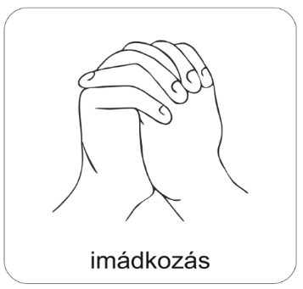
Zárjuk az órát a Jézustól tanult imádsággal!
„Mi Atyánk, aki a mennyekben vagy.
Szenteltessék meg a te neved, jöjjön el a te országod,
legyen meg a te akaratod, amint a mennyben úgy a földön is.
Mindennapi kenyerünket add meg nekünk ma,
És bocsásd meg vétkeinket, miképpen mi is megbocsátunk
az ellenünk vétkezőknek.
És ne vigy minket kísértésbe, de szabadíts meg a gonosztól,
Mert Tiéd az ország, a hatalom, és a dicsőség mindörökké.
Ámen.”

Slide 17
Kedves Hittanos!
További szép napot kívánok!
Áldás, békesség!
A diasorban használt képek a www.pixabay.com és az unsplash.com oldalon találhatóak és ingyenesen letölthetők.

